Slide 1
F. Scott Fitzgerald
Kert Taal
11.i
13.03.2023

Slide 2
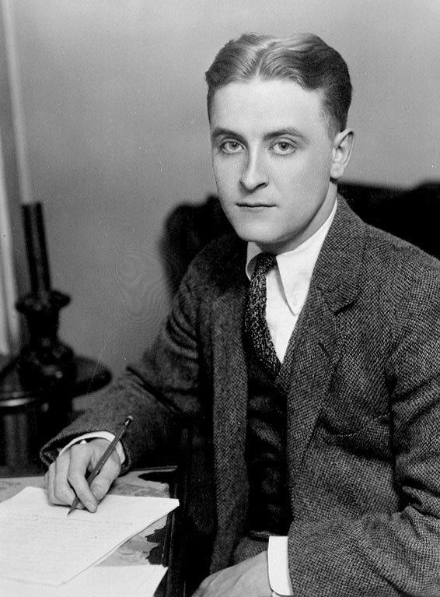
Francis Scott Key Fitzgerald
Ameerika Ühendriikide kirjanik
Sündis Minnesotas 24. september 1896
Suri 21. detsember 1940 südamerabandusse
Probleeme alkoholiga
Abikaasa Zelda Fitzgerald, suri närvivapustusse
Tema esimene kirjanduslik katsetus avaldati kooli ajalehes, kui ta oli 13-aastane.

Slide 3
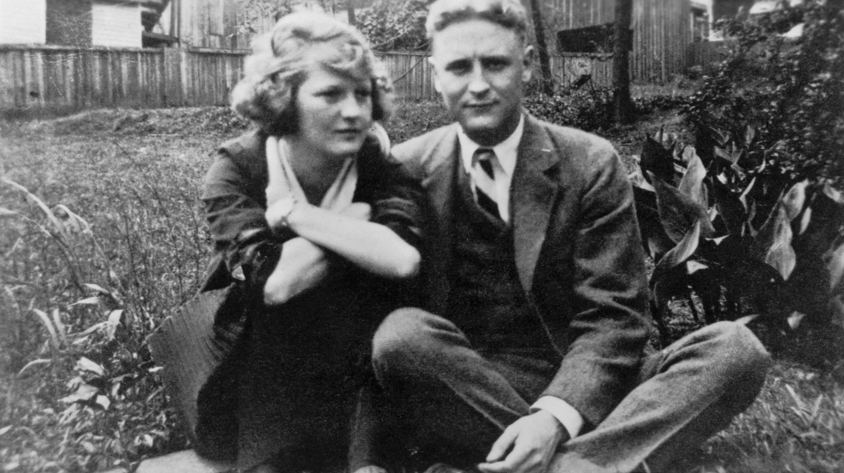
1918. aastal liitus Fitzgerald Ühendriikide armeega
Teenistuses viibides kohtus ta Zelda Sayre-ga
Zelda ja Francis abiellusid 1920. aastal

Slide 4
“Teisel pool paradiisi”
F. Scott Fitzgerladi esimene romaan.
Raamat oli kultuurne hitt ja seda saatis koheselt edu.
“Teisel pool paradiisi” kindlustas tema reputatsiooni tähtsaimate oma aja kirjanike hulgas

Slide 5
Euroopa aastad
1924. aastal kolis Fitzgerald koos perega Euroopasse
Euroopas jätkas ta oma kolmanda romaani kirjutamist, mille kirjutamisega alustas ta 1923. aastal ja mis valmis 1925. aastal
Selleks teoseks oli “ The Great Gatsby”, ehk “ Suur Gatsby”
1924. aastal Francise töö aeglustus abielukriisi tagajärjel.

Slide 6
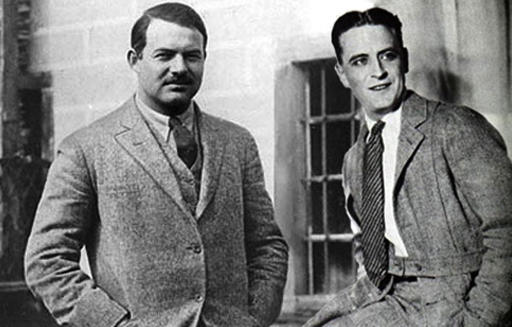
Prantsusmaal elades sai Fitzgerald sõbraks paljude tuntud kirjanikega, kelle seas olid Gertrude Stein, James Joyce ja poeet Ezra Pound.
Kõige lähedasemaks sõbraks sai Fitzgerald sel perioodil Ernest Hemingwayga

Slide 7
Looming
Jazzi-ajastu kroonik
Kirjutanud nii novelle,romaane ja ka palju lühijutte (150)
Põhiteemad
ambitsioonid ja kaotus, distsipliin vs eneseimetlus, armastus ja romantika ning raha ja klass.
Teosed äratuntavad oma eripärase proosastiili poolest.

Slide 8
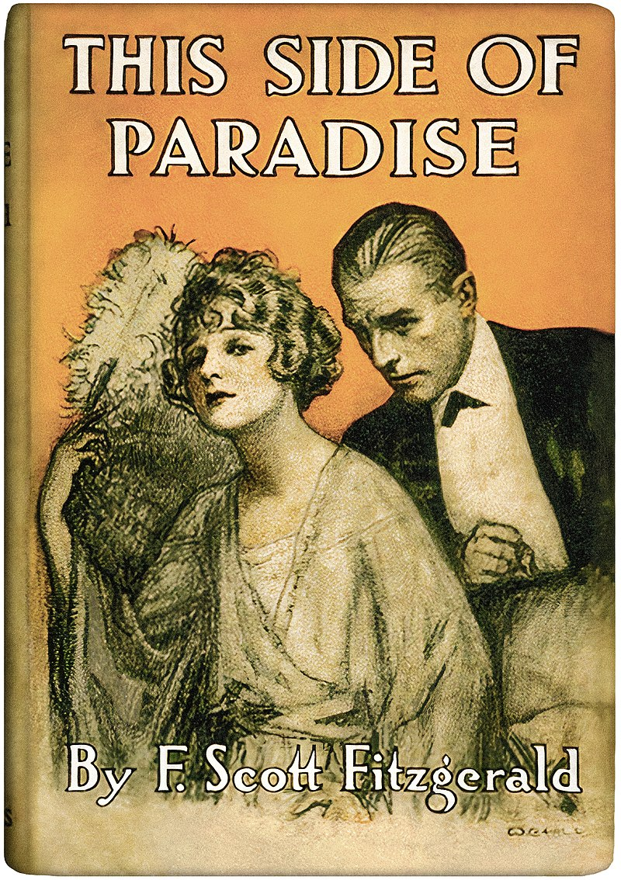
Teosed
Esimene romaan „Teisel pool paradiisi” (1920)
,,Ilus ja neetu'' (1922)
,,Suur Gatsby’’ (1925)
,,Sume on öö’’ (1934)
Notes:
"Teisel pool paradiisi", mis oli üks esimesi Esimese maailmasõja järgsest Ameerika popkultuurist rääkivaid romaane, sai kohe väga loetuks.
Selle romaani tegelased põhinevad suures osas kirjaniku enda isiklikel suhetel ning abielu Zelda Fitzgeraldiga.
sotsiaalse klassi kahjulikud mõjud, vaimuhaiguste tragöödia, seksuaalse kuritarvitamise laastused ja kaassõltuva armastuse hävitav jõud

Slide 9
“The Great Gatsby”
Vaieldamatult kõige tuntum Fitzgeraldi teos.
Vaatamata positiivsetele arvustustele müüdi novelli avaldamisaastal kõigest 23 000 koopiat.
Uue hingamise sai raamat sisse teise maailma sõja ajal.
Alates sellest ajast loeti “The Great Gatsby” üheks väga oluliseks osaks Ameerika ühendriikide populaarkultuuris

Slide 10
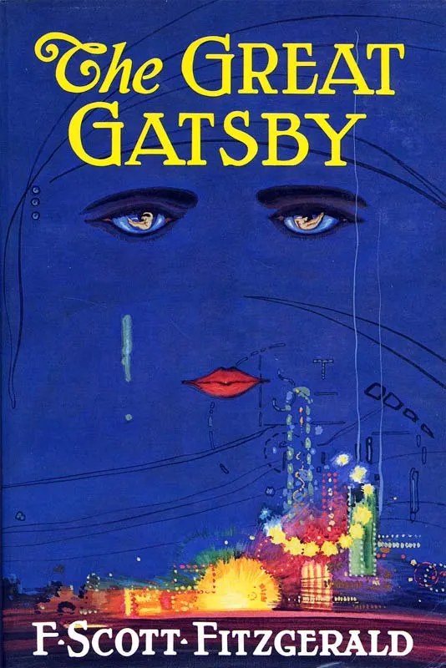
Raamatu põhiteemaks on sotsiaalne kommentaar sellest, kuidas vaene poiss üritab võita rikka tüdruku südant
Fitzgerald on öelnud, et romaan peegeldab tema elu nooruspõlvest.
Novelli üks peategelane, Daisy Buchanan, põhineb kirjaniku esimesel ja eluaegsel armastusel, Ginerva King-il

Slide 11
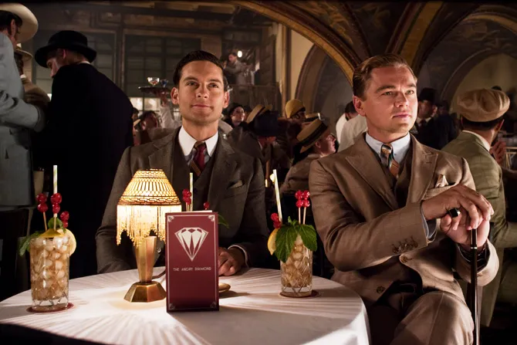
“Suur Gatsby” sai taas kord suurt tähelepanu peale 2013. aastal kinoekraanidele jõudnud adaptatsiooni.
Peaosades Leonardo Dicaprio, Tobey Maguire ja Carey Mulligan
Film võitis 2 Oscarit (Parim kostüüm ja parim porduktsiooni disain)

Slide 12
Kasutatud allikad
https://pilgrim.ee/autorid/scott-fitzgerald.html
https://et.wikipedia.org/wiki/Francis_Scott_Key_Fitzgerald
https://fscottfitzgeraldsociety.org/about-us-2/biography/
https://www.vanajahea.ee/autor/francis-scott-fitzgerald/

Slide 13
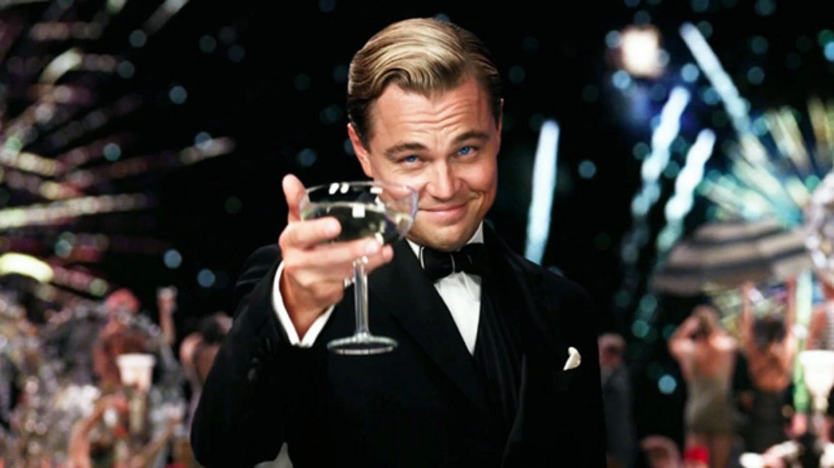
Tänan kuulamast!

